Slide 1
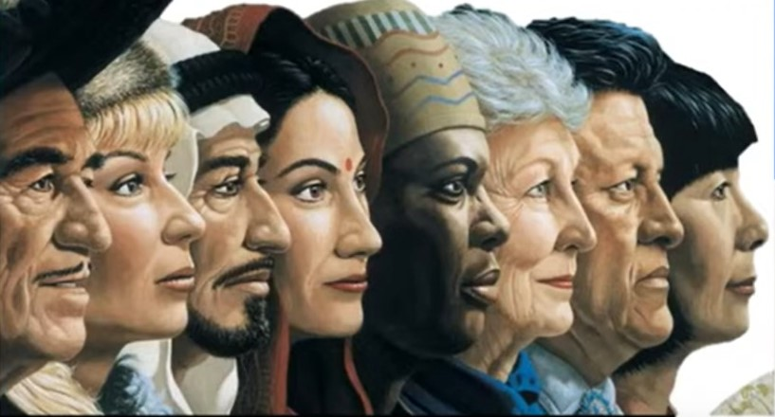
MAGNIFICA HUMANITAS
Primera Encíclica del Papa León XIV
Sobre la custodia de la persona humana en la era de la Inteligencia Artificial
Firmada el 15 de mayo de 2026 · Publicada el 25 de mayo de 2026
135.º aniversario de la Rerum Novarum de León XIII

Slide 2
Estructura de la Encíclica
5 capítulos + introducción y conclusión · 110 páginas
I
Un pensamiento dinámico fiel al Evangelio
II
Fundamentos y principios de la Doctrina Social
III
Técnica y dominio. La persona humana ante la IA
IV
Custodiar lo humano en la transformación digital
V
Hacia una gobernanza justa de la tecnología

Slide 3
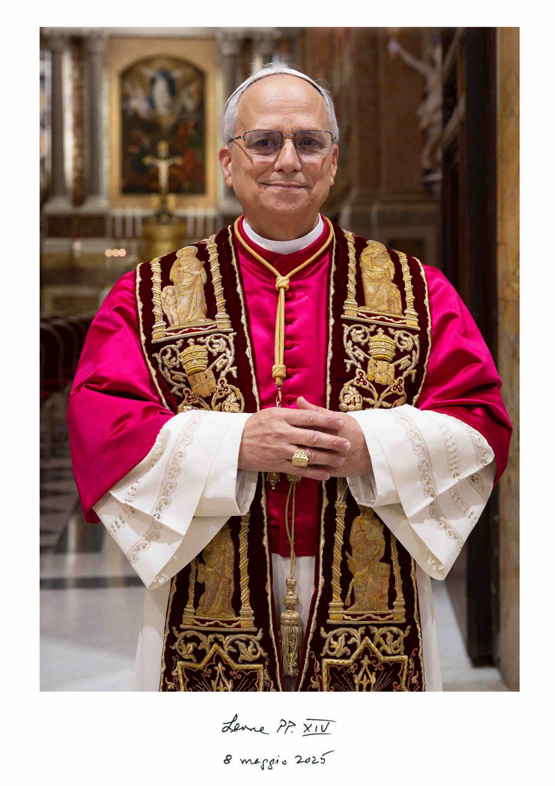
El Papa y la IA
Matemático y canonista de formación
Identificó la IA como la prioridad principal de su pontificado
Primer pontífice en presentar personalmente una encíclica en el Vaticano
Firmó la encíclica el 15 de mayo de 2026, en el aniversario de la Rerum Novarum
Dirigida a los católicos y "toda persona de buena voluntad"
Recibió respaldo de líderes tecnológicos como el CEO de Anthropic
Papa León XIV
Primer Papa Estadounidense

Slide 4
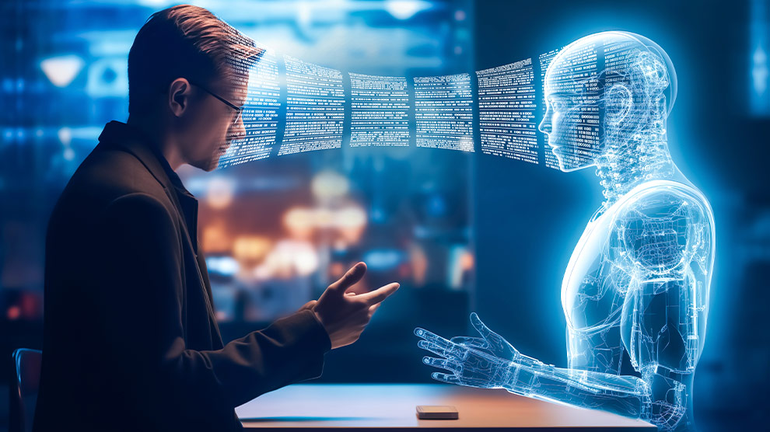
La Elección Decisiva de la Humanidad
"La magnífica humanidad que Dios ha creado se encuentra hoy ante una elección decisiva"
⚠ TORRE DE BABEL
✦ CIUDAD SANTA
Lógica de autosuficiencia y poder
IA como herramienta de dominio
Concentración tecnológica en pocas manos
Nuevas formas de esclavitud digital
Exclusión de los más frágiles
Responsabilidad compartida y comunión
Tecnología al servicio de la dignidad
Conocimiento universal y accesible
Inclusión de los más vulnerables
IA orientada a la justicia y la paz

Slide 5
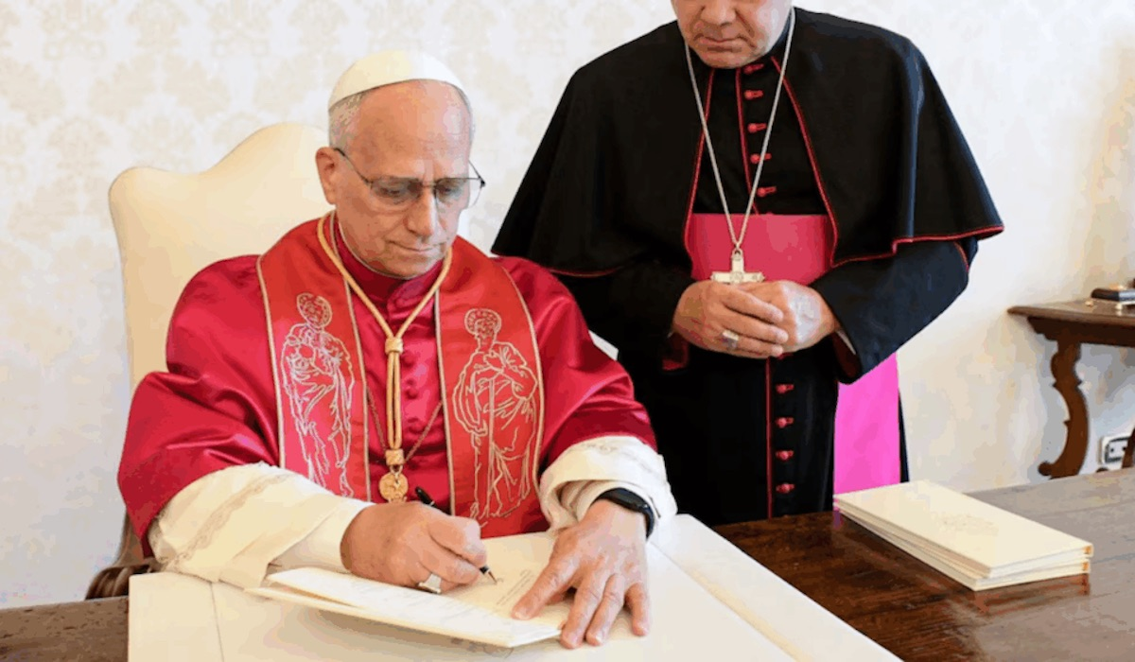
Cap. I — Un Pensamiento Dinámico Fiel al Evangelio
La Doctrina Social de la Iglesia no es un manual de normas, sino un «camino de discernimiento comunitario» y una «teología de la comunión en la historia».
1891 León XIII — Rerum Novarum — Trabajo y dignidad obrera
1931 Pío XI — Quadragesimo Anno — Bien común y solidaridad
1961 Juan XXIII — Mater et Magistra — Justicia social moderna
2015 Francisco — Laudato Si' — Ecología integral
2026 León XIV — Magnifica Humanitas — IA y dignidad humana

Slide 6

Cap. II — Dignidad Humana
Fundamentos de la Doctrina Social
✦
Imagen de Dios
La dignidad humana no se adquiere ni se merece — es inherente e inalienable
✦
Derechos Inviolables
El primero es el derecho a la vida desde la concepción hasta su final natural
✦
Derechos de las Minorías
Especial atención a las mujeres: exige decisiones concretas en leyes, trabajo y educación
✦
No es un recurso
La presión tecnológica no puede reducir a la persona a 'lo que produce o realiza'

Slide 7
Los 5 Principios de la Doctrina Social de la Iglesia
Cap. II — Aplicados a la era digital
Bien Común
Solidaridad
1
4
Ningún proyecto puede eliminar o someter a una nación — es gravemente inmoral
Principio y virtud que se opone a la indiferencia digital y cuida a generaciones futuras
Destino Universal
Justicia Social
2
5
La tecnología no debe concentrarse en manos de pocos; la brecha digital es una injusticia
Los migrantes son el 'banco de pruebas': la IA debe proteger a los más frágiles, no excluirlos
Subsidiariedad
3
Superar el paternalismo digital en favor de la corresponsabilidad y autonomía local

Slide 8
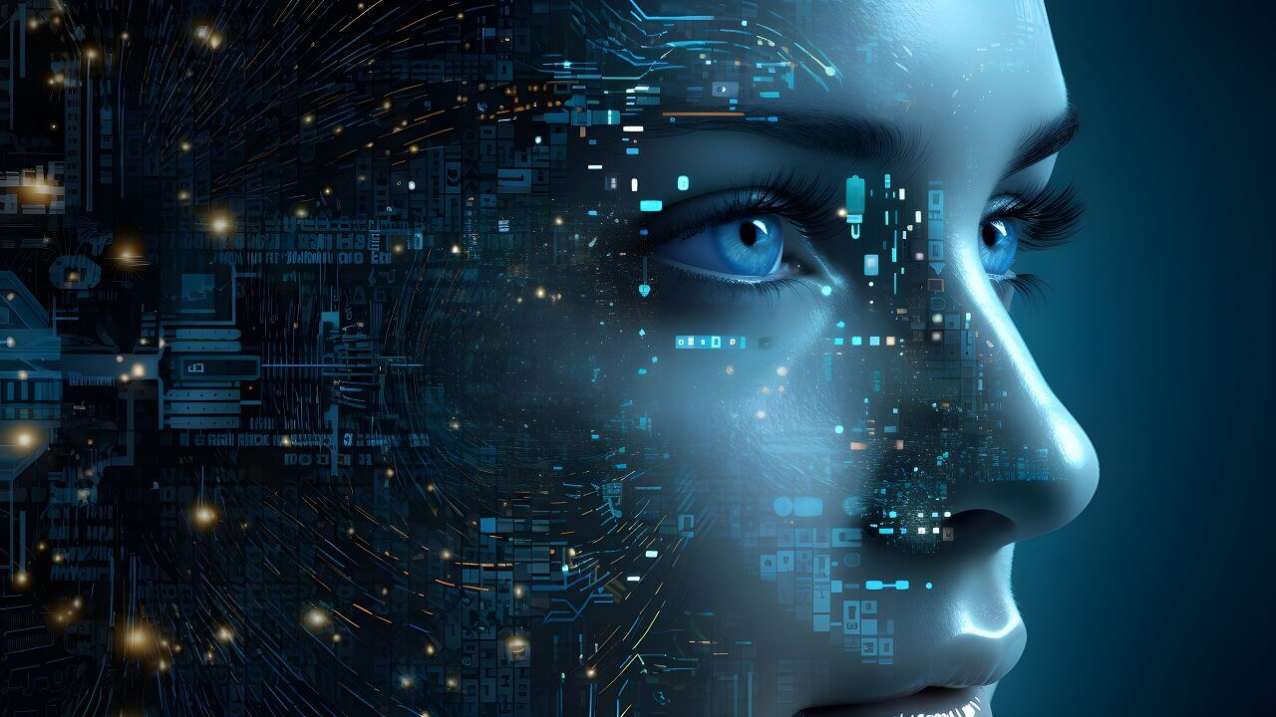
Cap. III — La IA No Es Moralmente Neutra
«La tecnología asume el rostro
de quien la concibe, la financia,
la regula y la utiliza»
!
Paradigma tecnocrático: toda decisión dictada por eficiencia y beneficio
!
Opacidad algorítmica que elude el control público
!
Patentes, algoritmos y datos concentrados en pocas empresas
!
Nuevas dependencias, exclusiones y manipulaciones
!
IA en decisiones que afectan vida, reputación y oportunidades

Slide 9
IA vs. Inteligencia Humana: Una Distinción Fundamental
INTELIGENCIA HUMANA
INTELIGENCIA ARTIFICIAL
Conoce desde dentro la experiencia del cuerpo
Vive la alegría y el dolor
Experimenta el trabajo y el amor
Asume responsabilidad moral
Tiene conciencia y espiritualidad
Creada a imagen y semejanza de Dios
Procesa datos y patrones estadísticos
No experimenta el sufrimiento ni el gozo
Carece de conciencia propia
No tiene responsabilidad moral intrínseca
Asume el 'rostro' de quien la programa
Herramienta poderosa, no sujeto de derechos
VS

Slide 10
Cap. IV — Custodiar lo Humano en la Transformación Digital
Tres ámbitos decisivos
⚖
⚙
✦
VERDAD
TRABAJO
LIBERTAD
La calidad de la comunicación pública está ligada a la confianza social. Exige educación crítica y responsabilidad ante la desinformación y las noticias falsas.
La automatización puede desplazar a millones de trabajadores. La IA no puede justificar sacrificar empleos solo por maximizar productividad y reducir costos laborales.
El algoritmo que predice y moldea comportamientos amenaza la autonomía personal. La persona no puede quedar reducida a datos o ser manipulada por sistemas opacos.

Slide 11

La IA y el Futuro del Trabajo
Amenaza real
Millones de trabajadores podrían quedar desplazados por la automatización
Criterio moral
No es aceptable sacrificar empleos únicamente para maximizar productividad
Herencia de la Rerum Novarum
Retoma la preocupación de León XIII por la dignidad del trabajador
Solución propuesta
Políticas de transición justa, alfabetización digital y protección de los trabajadores
Responsabilidad empresarial
Las empresas tecnológicas deben evaluar el impacto humano y social de la IA

Slide 12
IA y el Uso de la Fuerza: Una Línea Roja
«Es no permisible delegar decisiones letales e irreversibles a sistemas de Inteligencia Artificial»
Superar la 'guerra justa'
Armas autónomas
El concepto ha sido invocado con demasiada frecuencia para justificar cualquier conflicto armado
Ningún algoritmo puede tomar decisiones de vida o muerte; esto viola la dignidad humana fundamental
Responsabilidad humana
Paz como prioridad
Toda decisión letal debe pasar por la conciencia y responsabilidad de una persona humana
La IA debe orientarse hacia la paz, la reconciliación y la resolución no violenta de conflictos

Slide 13
Cap. V — Hacia una Gobernanza Justa de la Tecnología
1
4
Dignidad de la Persona
Cuidado de la Casa Común
Criterio primordial para evaluar todo desarrollo tecnológico
La IA no puede ignorar su impacto ambiental y ecológico
2
5
Destino Universal
La Paz
Los bienes digitales deben ser accesibles para todos los pueblos
Toda tecnología debe orientarse a la reconciliación y la fraternidad universal
3
Opción por los Pobres
Prioridad a los excluidos de la revolución digital

Slide 14
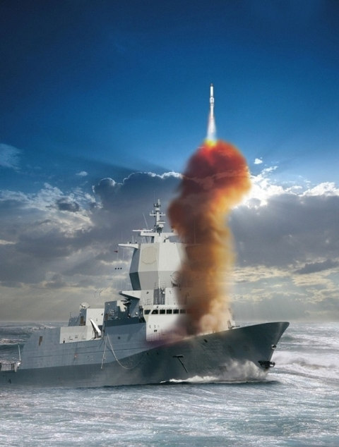
El Llamado a «Desarmar la IA»
Para «impedirle el dominio sobre lo humano»
📋
Planificación responsable con evaluaciones de impacto humano y social
🤝
Inclusión de los más frágiles en el diseño y acceso a la tecnología
📚
Alfabetización digital para todos, especialmente para comunidades vulnerables
🔬
Investigación e industria orientadas a la justicia y la paz, no solo al lucro
🏛
Regulación pública y transparencia algorítmica como derechos ciudadanos
⛪
La Iglesia también debe hacer un examen de conciencia sobre sus estructuras

Slide 15
Construir en el Bien · Permanecer Humanos
«Evitemos las palabras que humillan o enfrentan. Optemos por la claridad que ilumina y la franqueza que abre caminos. No bendigamos entusiasmos ingenuos ni alimentemos miedos estériles.»
— Papa León XIV, Magnifica Humanitas, n. 15
La tecnología no es neutral — asume el rostro de quienes la crean
La dignidad humana es el criterio supremo de discernimiento
La IA debe servir a la humanidad, no dominarla

